Slide 1




Porównanie skuteczności lekkich sieci CNN w zadaniu klasyfikacji obrazów
EfficientNet-B0 vs ShuffleNetV2
Wpływ augmentacji danych i rozmiaru zbioru treningowego
Bartosz Orliński

Slide 2
Cel eksperymentu
1
Porównanie dwóch architektur CNN:
EfficientNet-B0
ShuffleNetV2 x1.0
3
Ocena jakości klasyfikacji przy użyciu:
accuracy
macro-F1
2
Analiza wpływu:
liczby danych treningowych (E1–E4)
augmentacji danych (A1–A4)

Slide 3
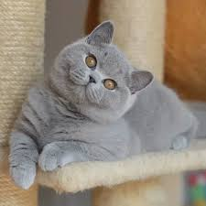
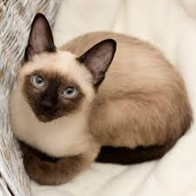

Dane:
Zbiór obrazów podzielony na klasy (5 klas)
Stały zbiór testowy:
    20 obrazów
Cztery scenariusze treningowe:
    E1: 200 próbek
    E2: 130 próbek
    E3: 70 próbek
    E4: 70 próbek (najtrudniejszy)

Slide 4
Augmentacje
A1 – podstawowe przekształcenia
A2 – umiarkowana augmentacja
A3 – umiarkowana augmentacja (wariant)
A4 – agresywna augmentacja
Cel: zwiększenie zdolności generalizacji modelu przy ograniczonej liczbie danych

Slide 5
Modele
EfficientNet-B0
architektura zoptymalizowana pod kątem wydajność / dokładność
większa pojemność reprezentacyjna
ShuffleNetV2
bardzo lekka architektura
projektowana pod urządzenia o niskiej mocy obliczeniowej

Slide 6

Konfiguracja treningu
Framework: PyTorch
GPU: NVIDIA RTX 4070
Batch size: 128
Epochs: 20
Learning rate: 1e-4
Optymalizacja:
pin_memory
persistent_workers

Slide 7
Metryki
Accuracy – ogólna skuteczność klasyfikacji
Macro-F1 – średnia F1 dla każdej klasy
odporna na nierównowagę klas
Macierze pomyłek (confusion matrices)

Slide 8
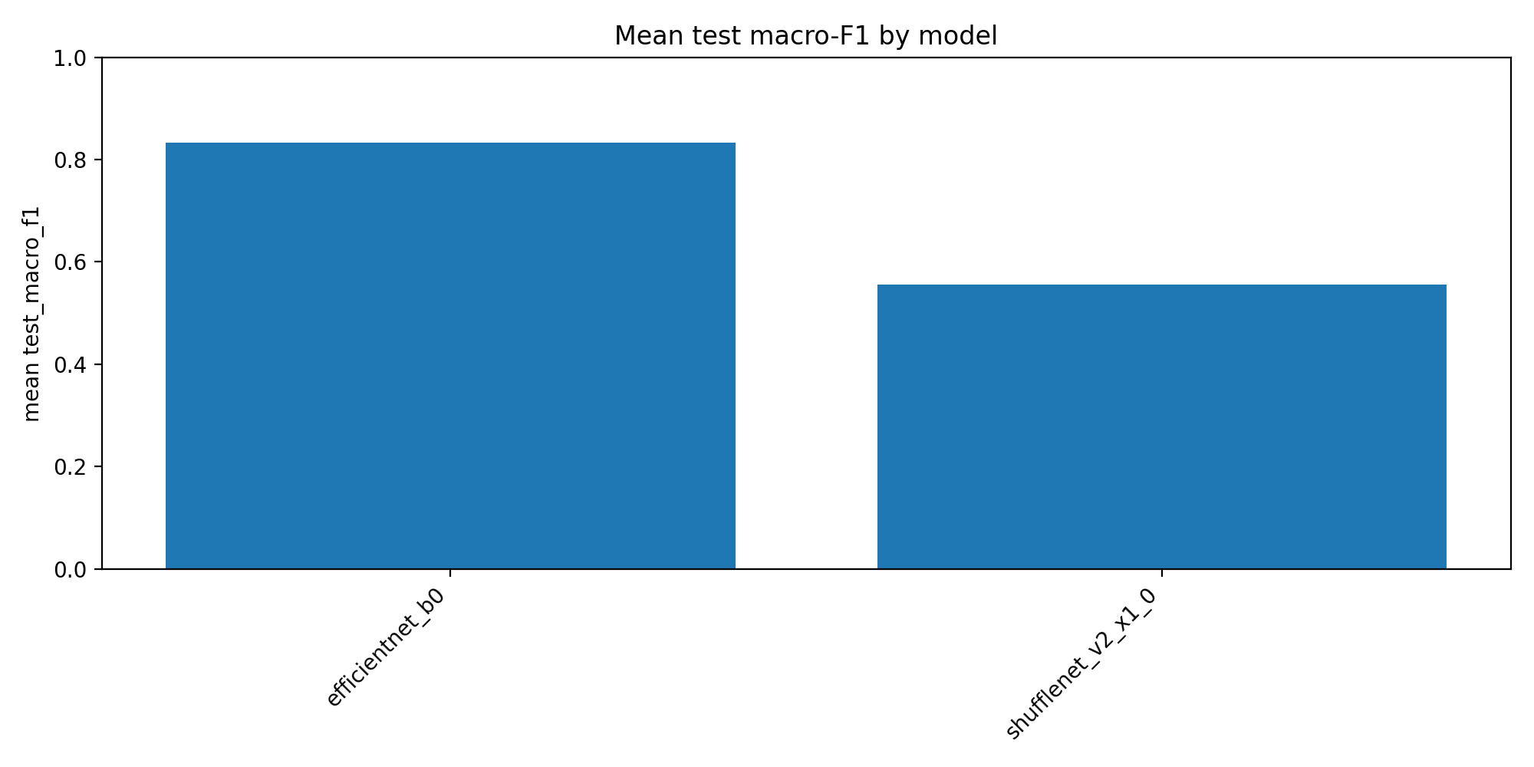
Wyniki: porównanie modeli
EfficientNet-B0 wyraźnie lepszy od ShuffleNetV2
Różnica ~ +24 pp accuracy

Slide 9
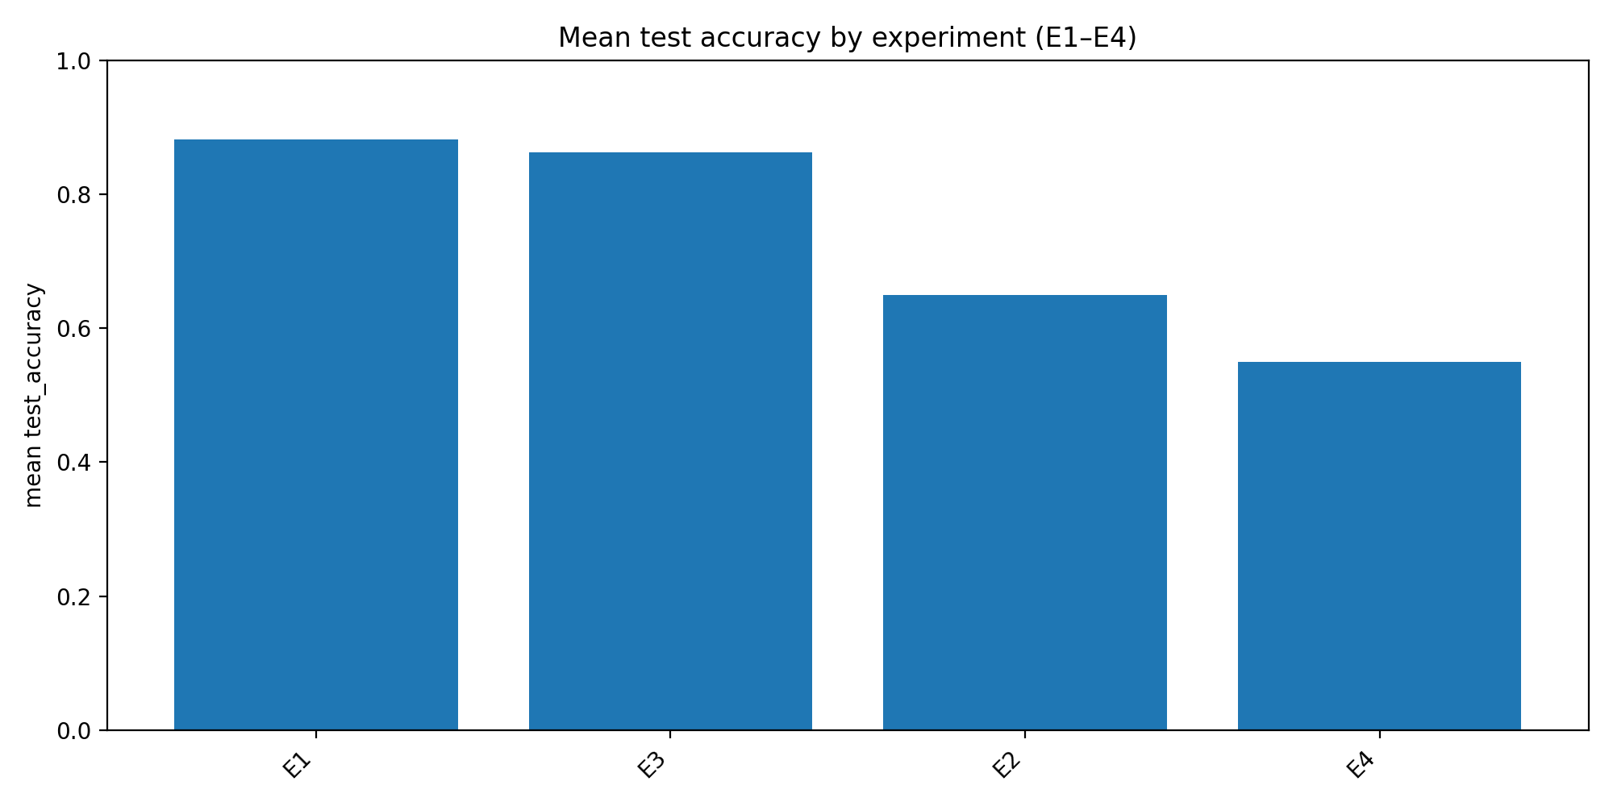
Wyniki: wpływ liczby danych
Im więcej danych treningowych, tym lepsze wyniki
E4 (najmniej danych) → najniższa skuteczność

Slide 10
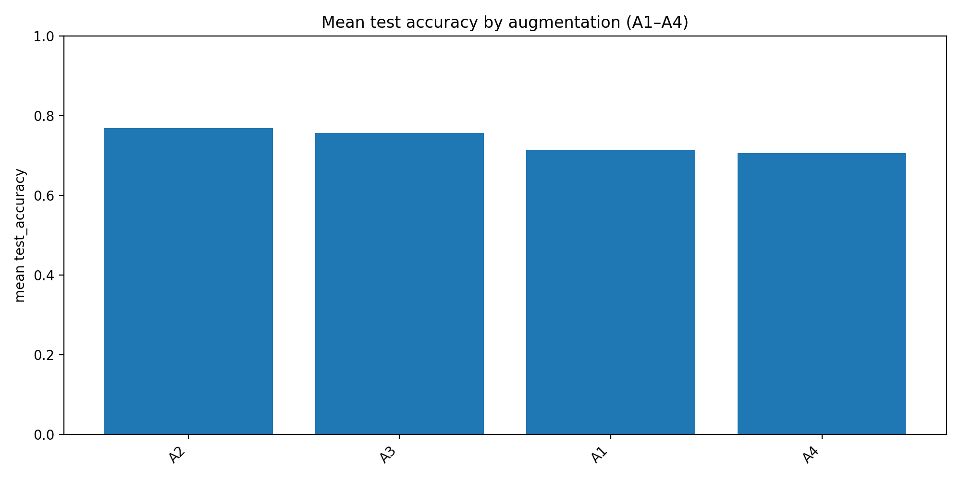
Wyniki: wpływ augmentacji
A2 i A3 najlepsze
Zbyt słaba lub zbyt agresywna augmentacja nie pomaga

Slide 11
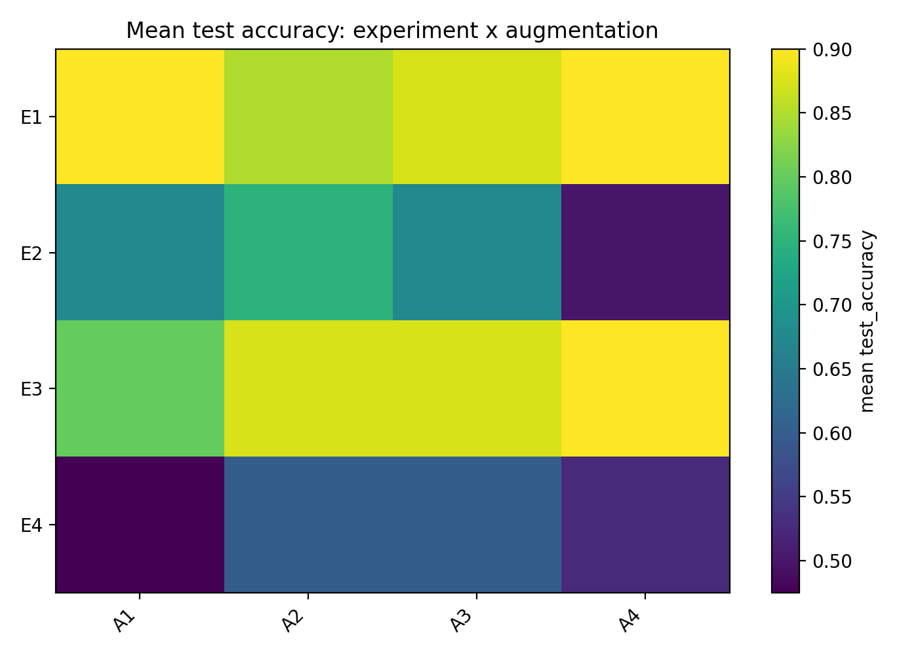
Interakcja: dane × augmentacja
Wniosek:
Augmentacja pomaga tylko wtedy, gdy jest wystarczająco dużo danych
Nie zastąpi braków w zbiorze treningowym

Slide 12
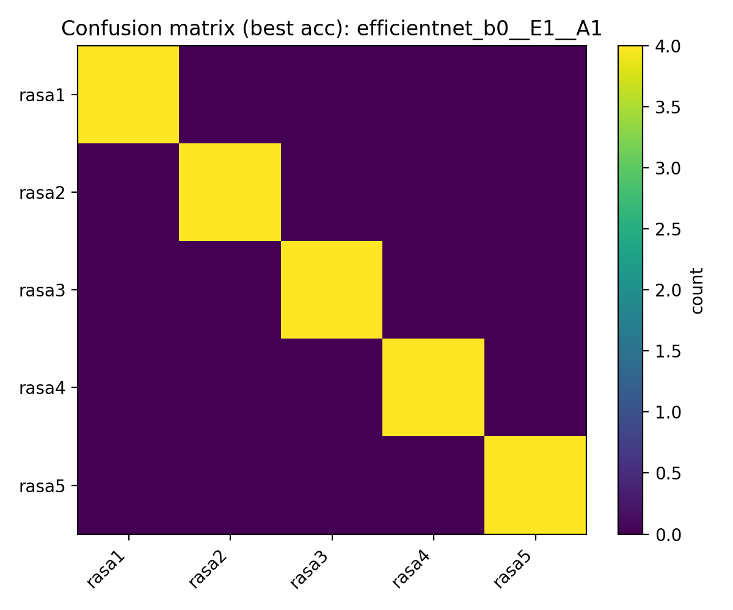
Najlepszy przypadek
Confusion matrix: best accuracy
Idealna klasyfikacja
Brak pomyłek między klasami
Uwaga: mały zbiór testowy

Slide 13
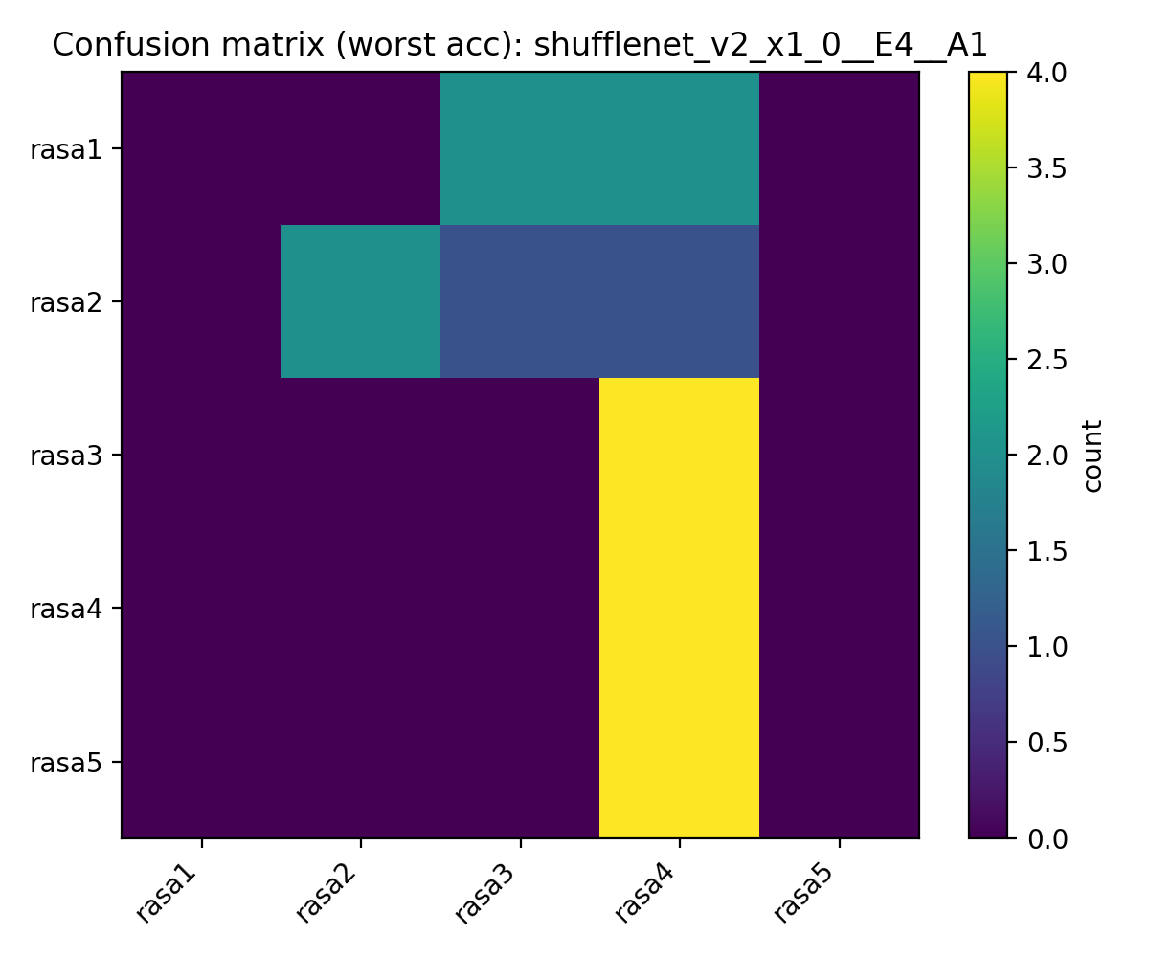
Najgorszy przypadek
Confusion matrix: worst accuracy
Collapse predykcji do jednej klasy
Typowy objaw niedouczenia modelu

Slide 14
Ograniczenia eksperymentu
Mały zbiór testowy (20 obrazów)
Duża wariancja wyników
Brak walidacji krzyżowej

Slide 15
Wnioski końcowe
EfficientNet-B0 przewyższa ShuffleNetV2
Liczba danych ma kluczowe znaczenie
Augmentacja pomaga, ale nie zawsze
Małe zbiory prowadzą do niestabilnych wyników

Slide 16
Możliwe rozszerzenia
większy zbiór testowy
walidacja krzyżowa
fine-tuning większych modeli
analiza błędów per klasa

Slide 17
Koniec
Bartosz Orliński

